Slide 1



„Opracowanie technologii opasu bydła mięsnego
"Smart Feeding„
z wykorzystaniem inteligentnego systemu
do automatycznego monitoringu indywidualnej efektywności żywienia bydła opasowego "Smart Through"
w celu minimalizacji śladu węglowego w produkcji wołowiny.”
dr inż. Jan Slósarz
dr inż. Marek Balcerak
dr hab. Marcin Gołębiewski, prof. SGGW
„Europejski Fundusz Rolny na rzecz Rozwoju Obszarów Wiejskich: Europa inwestująca w obszary wiejskie”., Instytucja Zarządzająca PROW 2014-2020 – Minister Rolnictwa i Rozwoju Wsi. Publikacja opracowana przez Instytut Biotechnologii i Genetyki Zwierząt PAN, współfinansowana jest ze środków Unii Europejskiej w ramach działania „16 WSPÓŁPRACA” PROW 2014-2020.

Slide 2
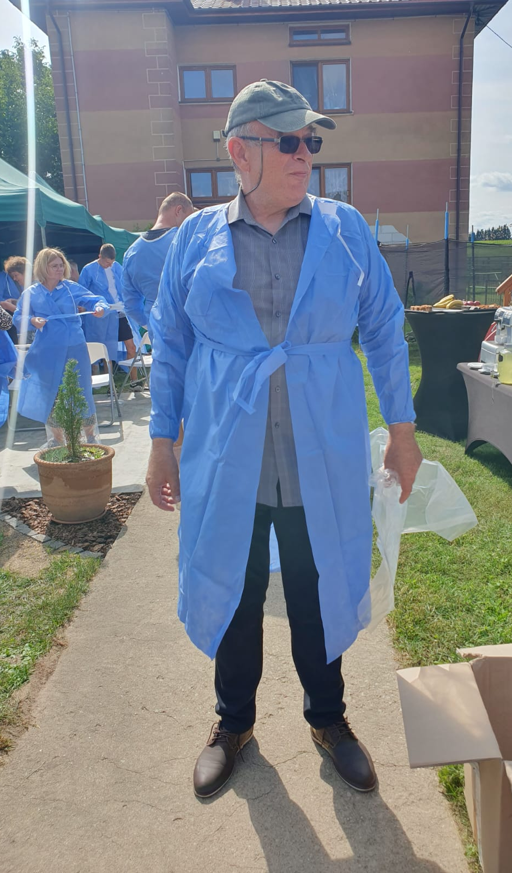
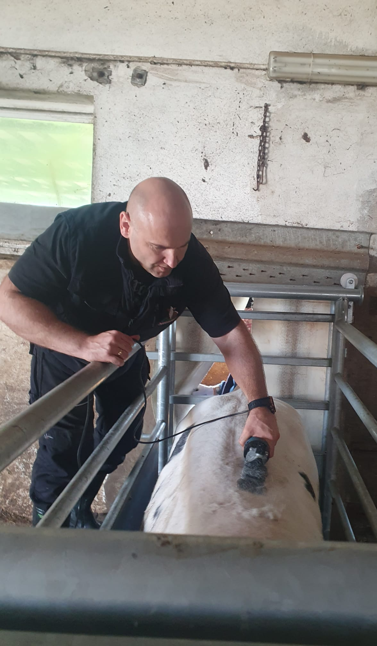
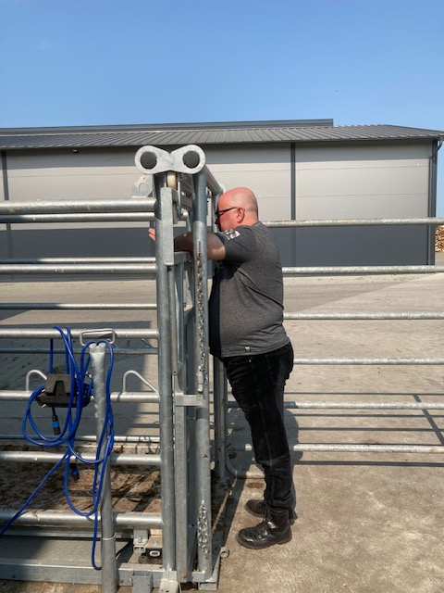

Slide 3
Cel operacji i zakres prac
Minimalizacja negatywnego oddziaływania produkcji wołowiny na środowisko poprzez wypracowanie technologii żywienia oraz porównanie wielkości śladu węglowego w opasie jałówek, wolców oraz buhajków z wykorzystaniem systemu automatycznego monitoringu żywienia bydła.
Zakres prac obejmował badanie 3 różnych grup genetycznych zwierząt w zróżnicowanych warunkach środowiskowych w celu wypracowania optymalnych rozwiązań technologicznych.
Poprawa warunków produkcyjnych jest pozytywnie skorelowana z śladem węglowym.

Slide 4
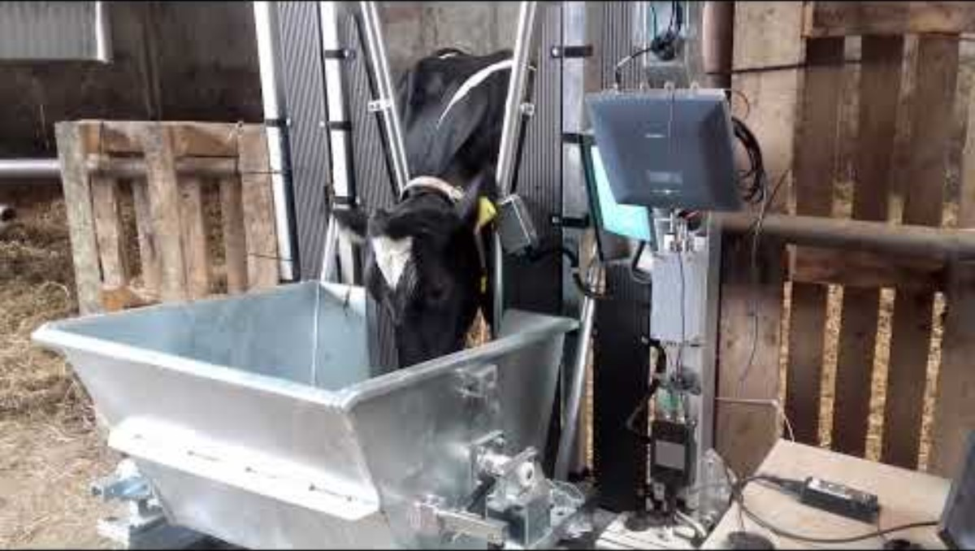
Nowoczesne technologie

Slide 5
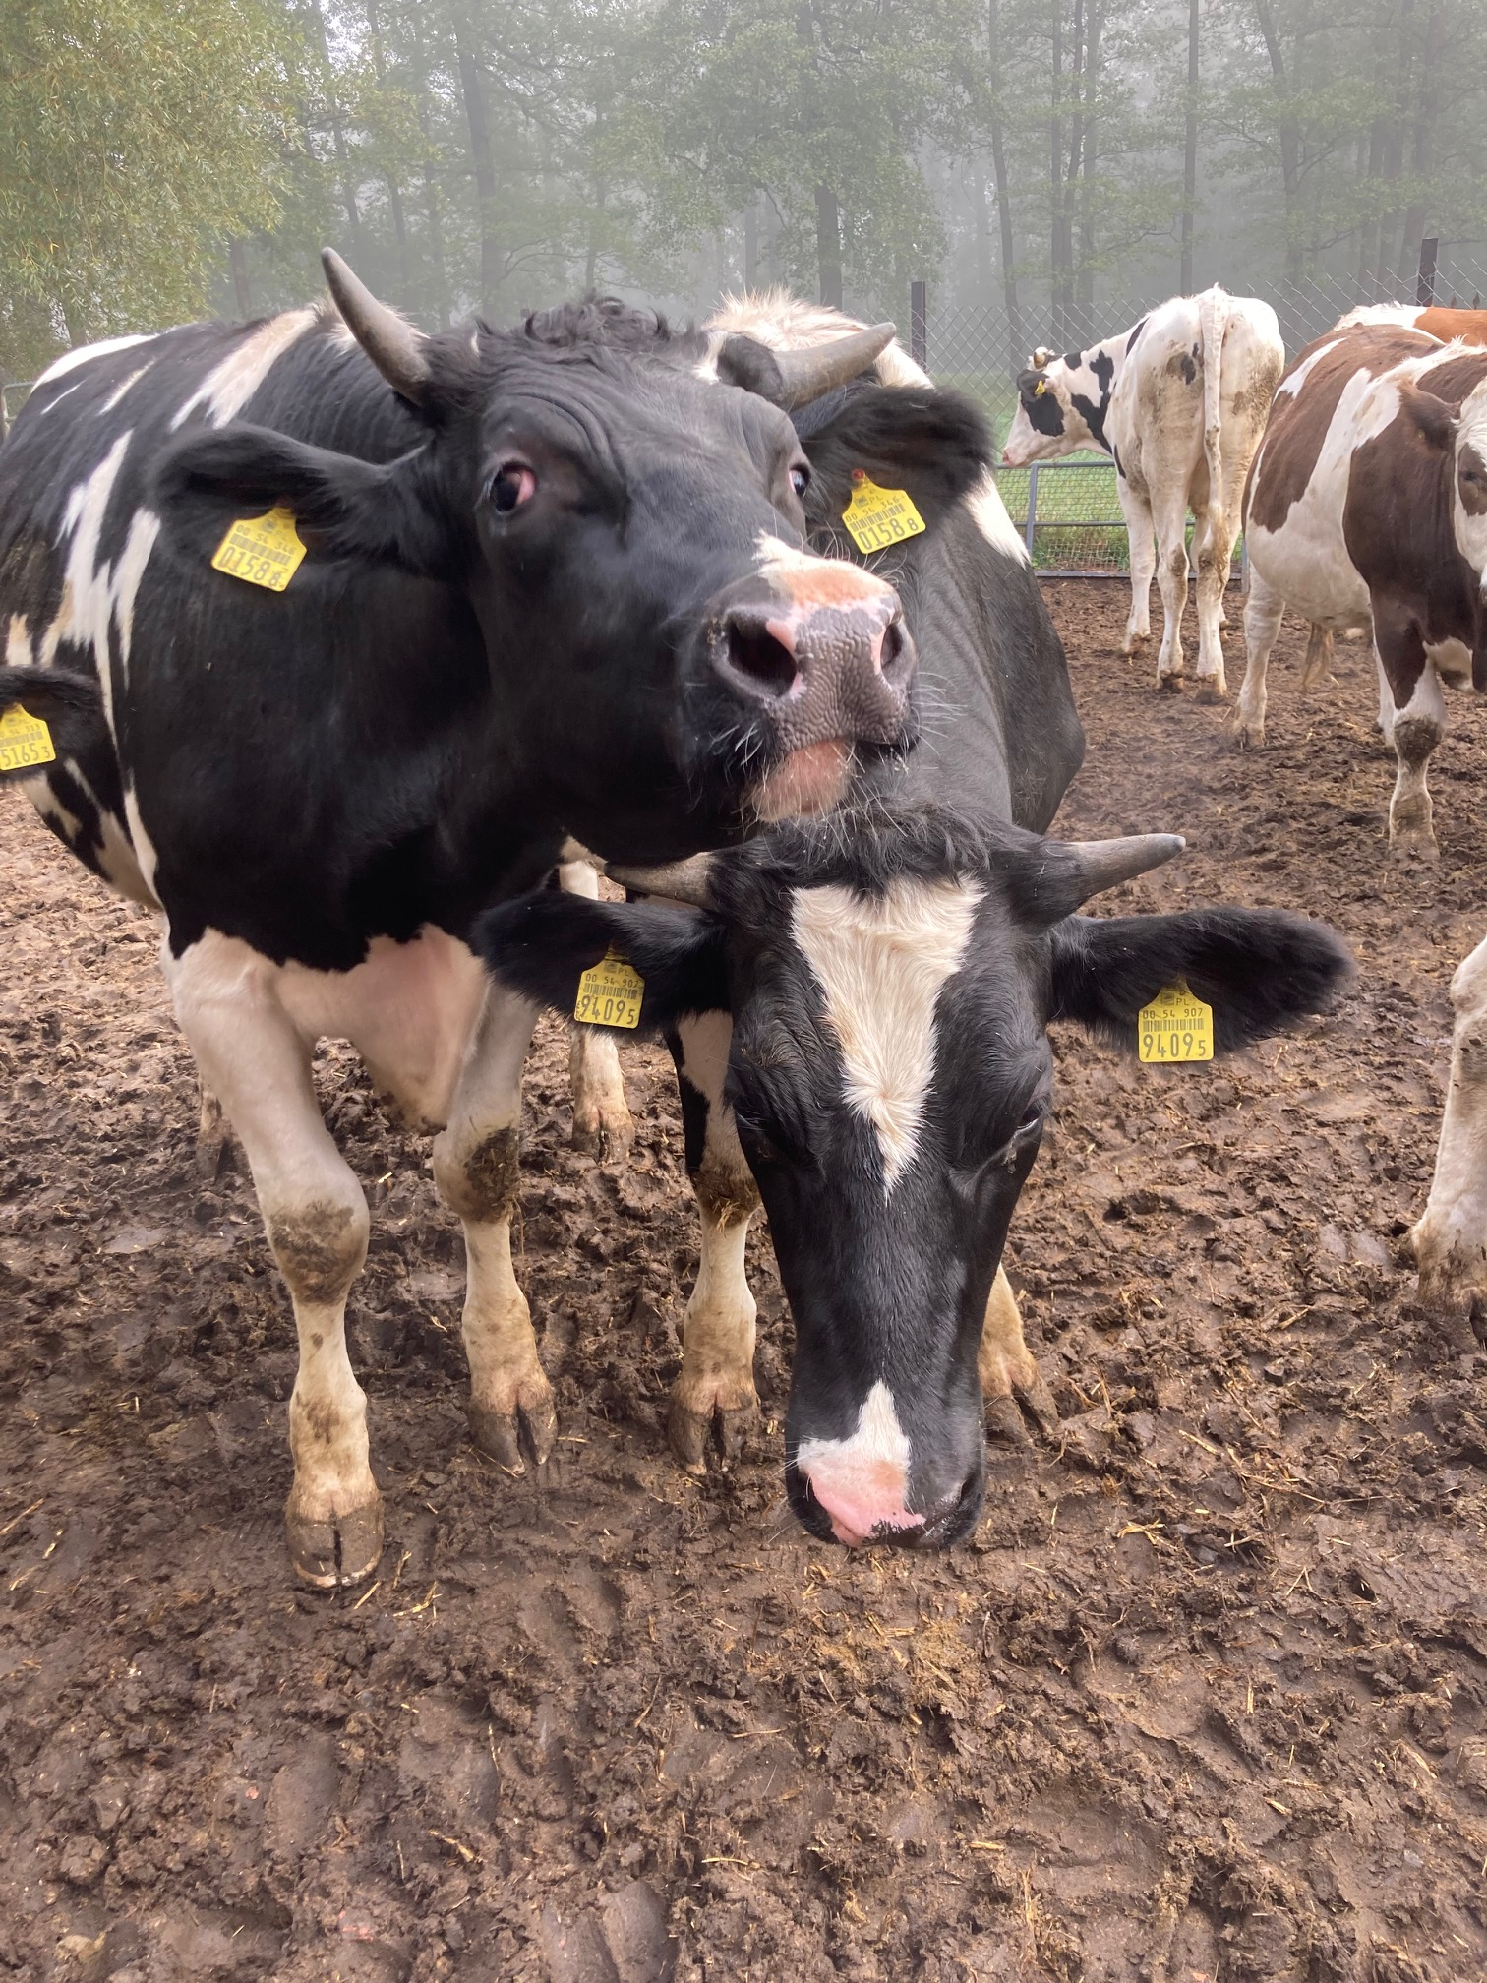
Wartość opasowa
Liczba rekordów dla poszczególnych czynników
Cecha | zakres | N
Wiek opasów (dni) | Ur-90 | 185
 | 91-180 | 380
 | 191-270 | 586
 | 271-360 | 677
 | 361-450 | 592
 | 451-540 | 746
 | 541-630 | 654
 | 631-720 | 367
 | pow. 721 | 200
Genotyp | PHF | 1862
 | MM | 1253
 | MMM | 1272
Płeć | Buhaj | 1569
 | Jałówka | 1751
 | Wolec | 1057
PHF – rasa Polska Holsztyńsko-Fryzyjska
MM – mieszańce towarowe (PHFxbuhaj rasy mięsnej)
MMM – mieszańce międzyrasowe ras mięsnych

Slide 7
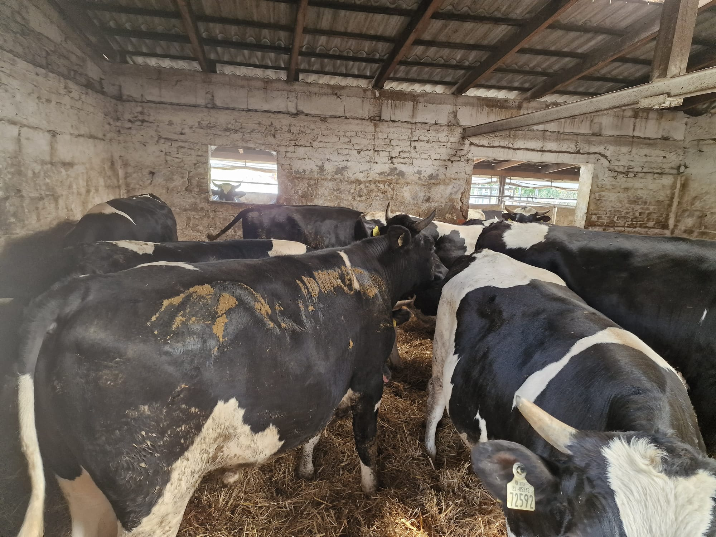
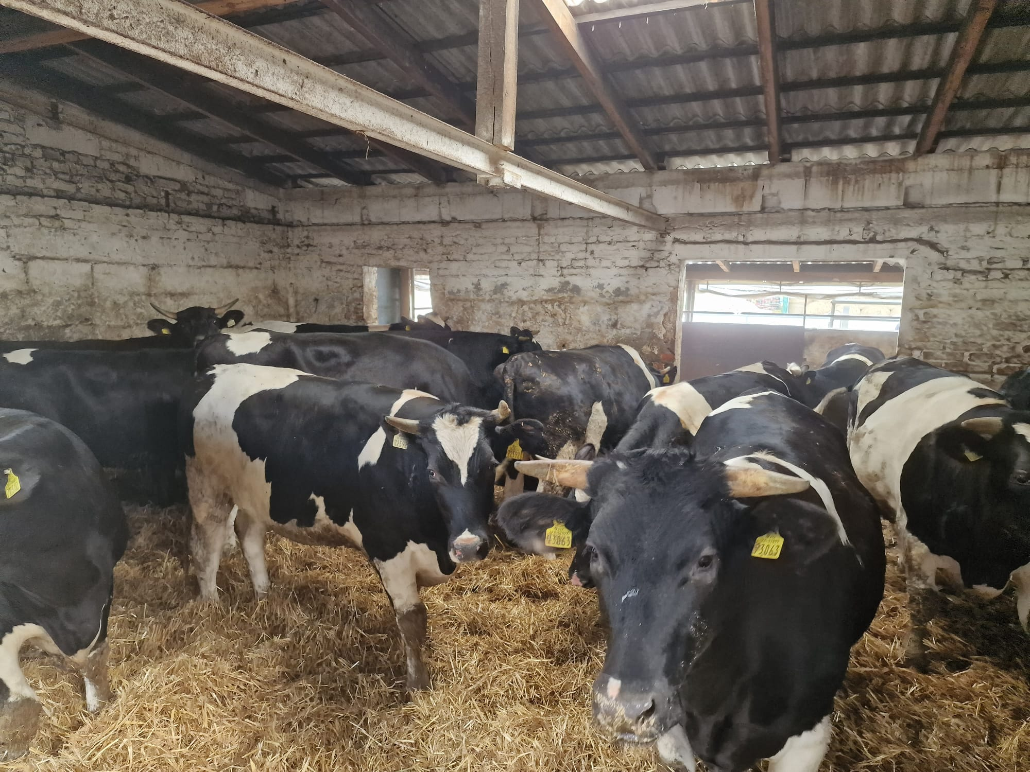
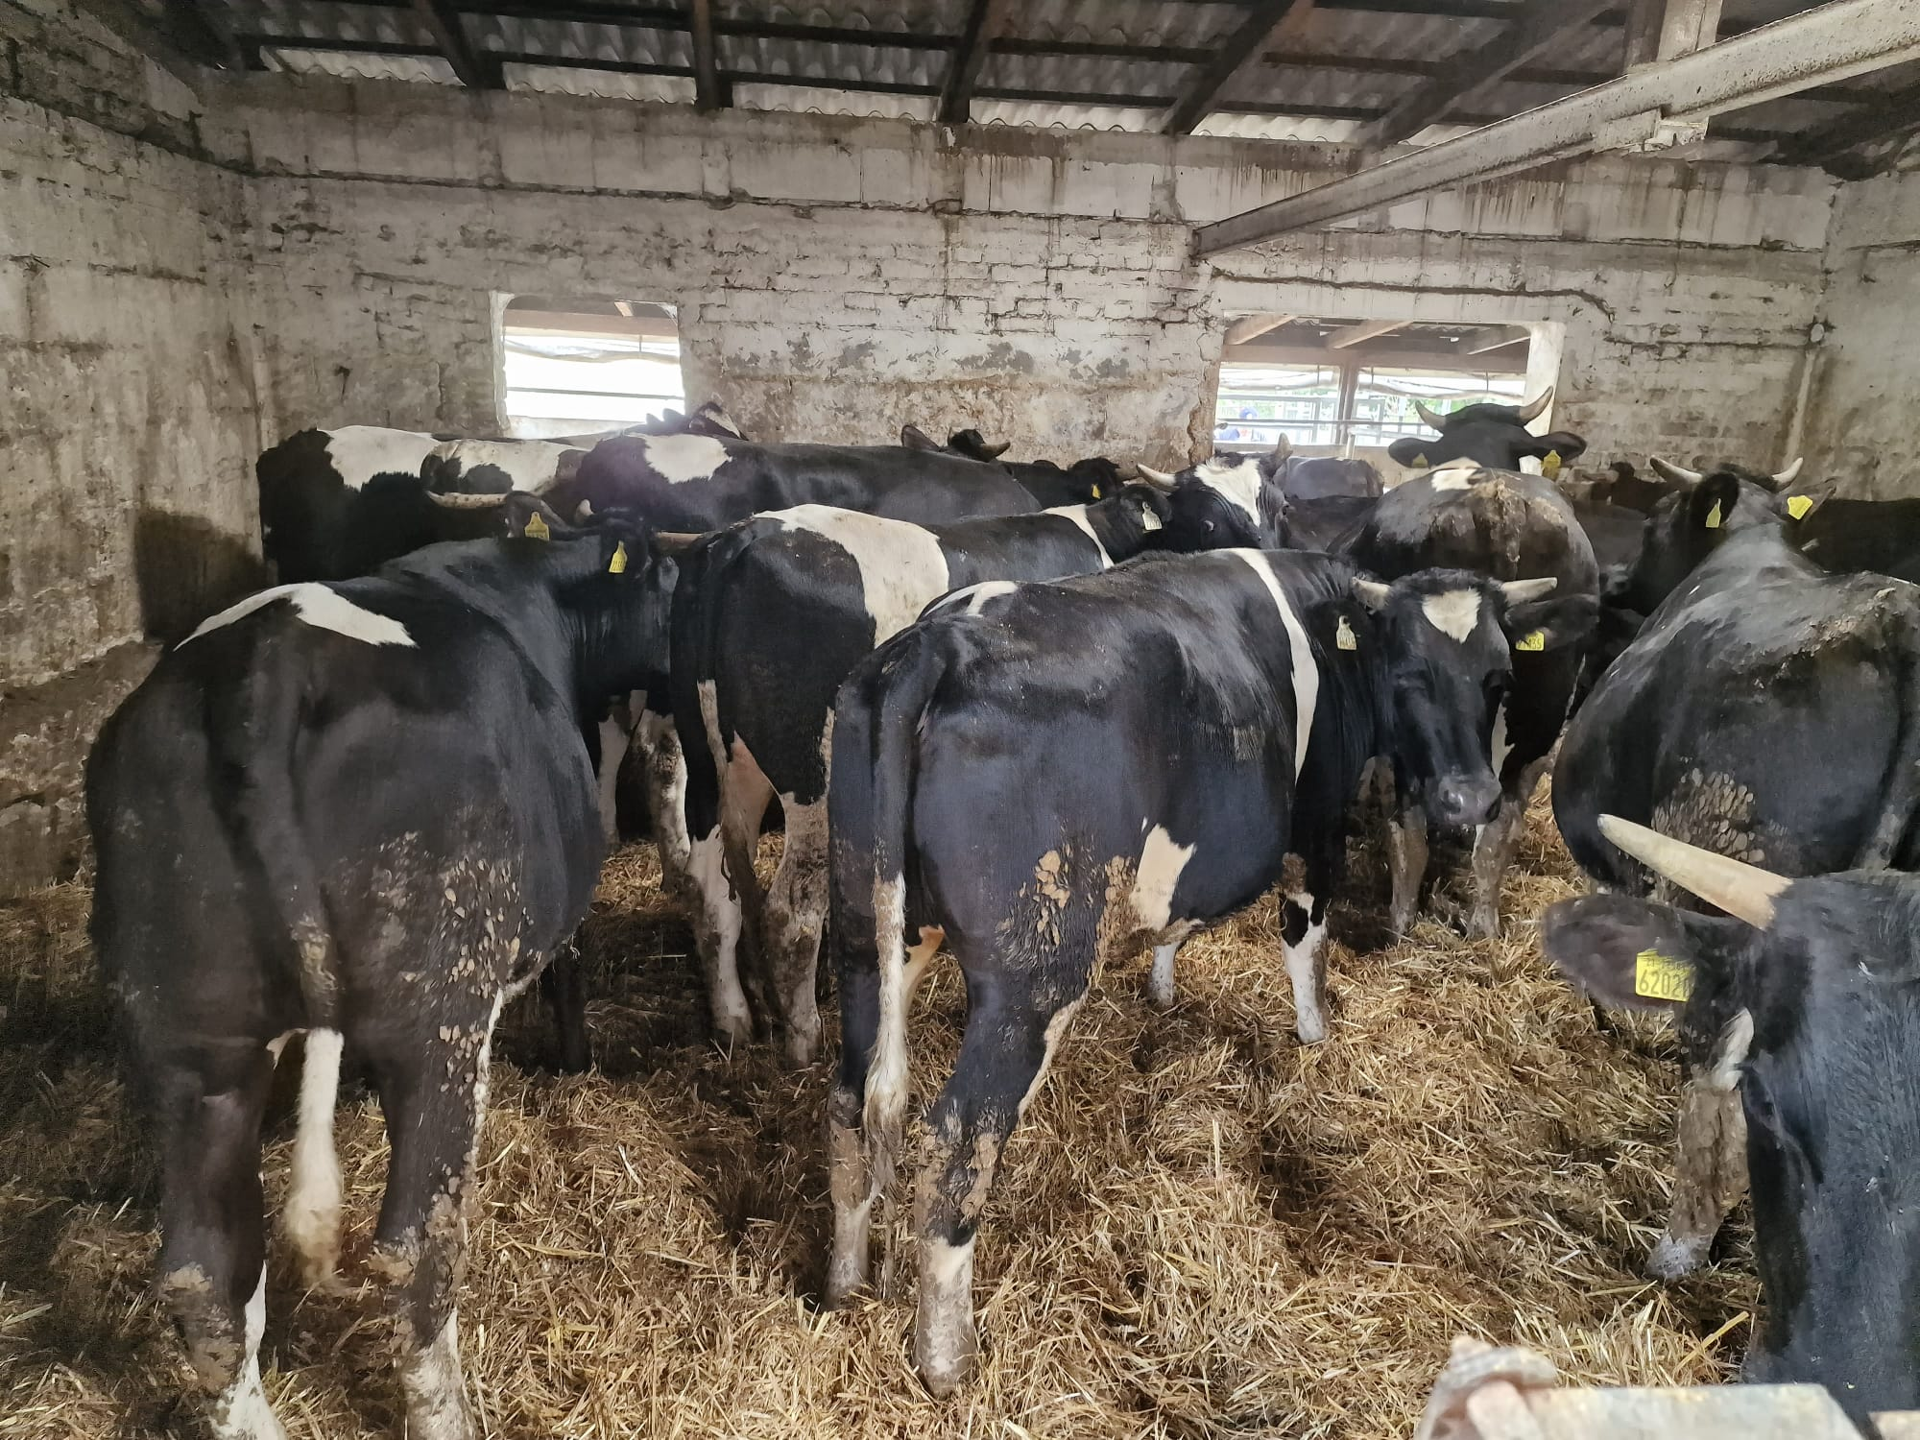

Slide 10
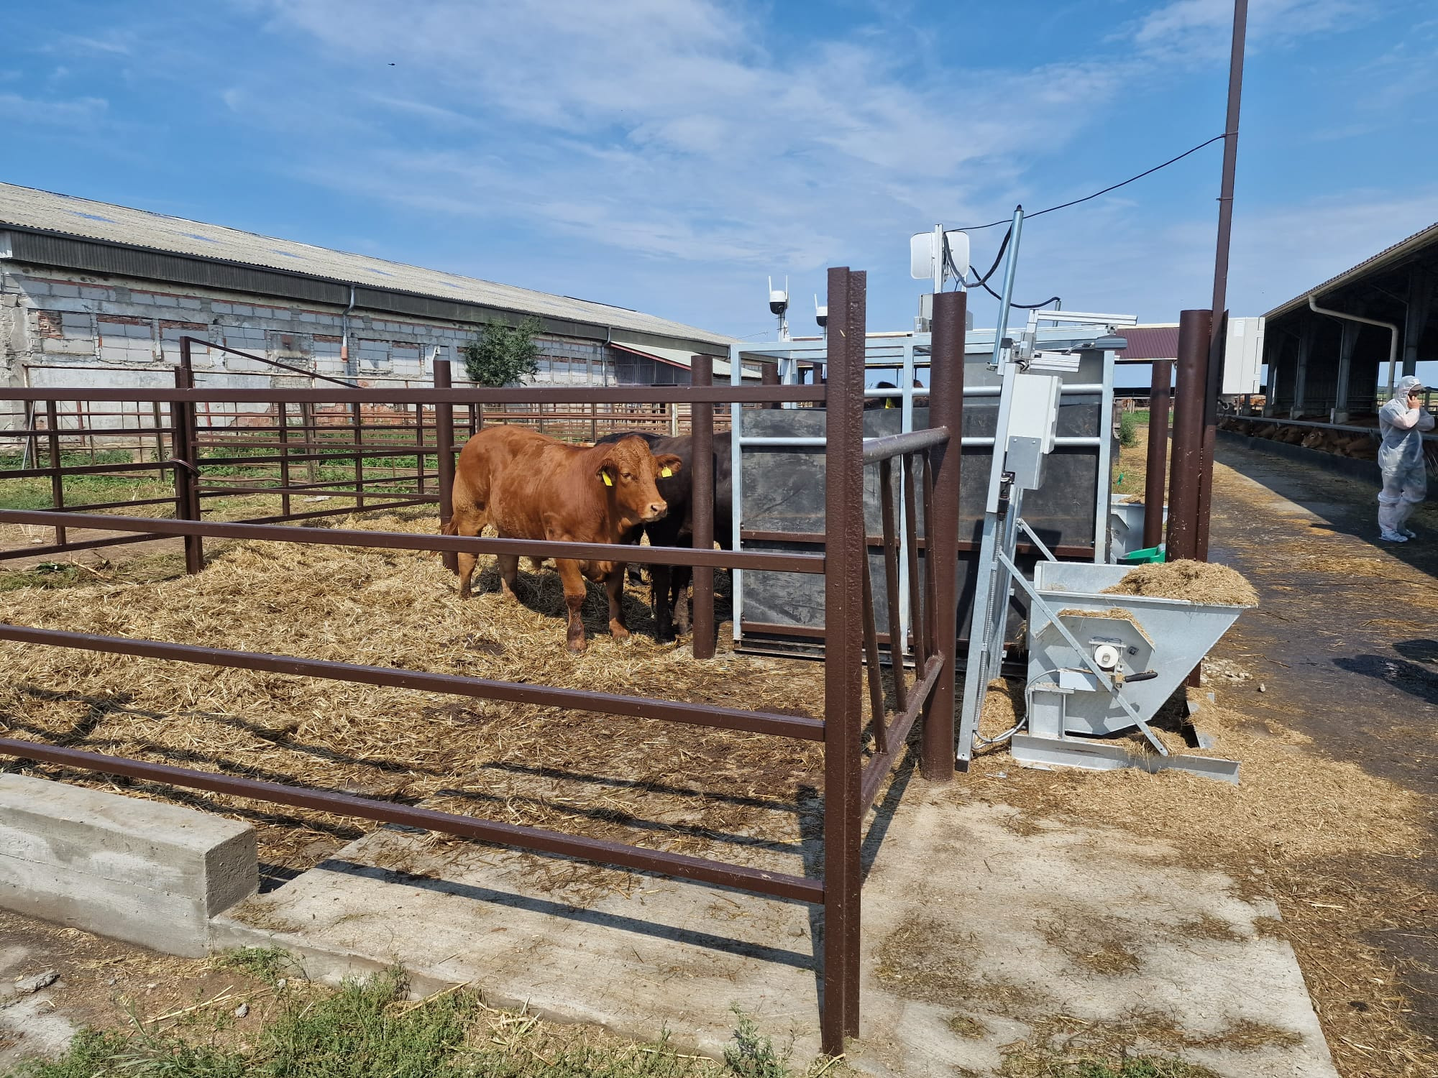
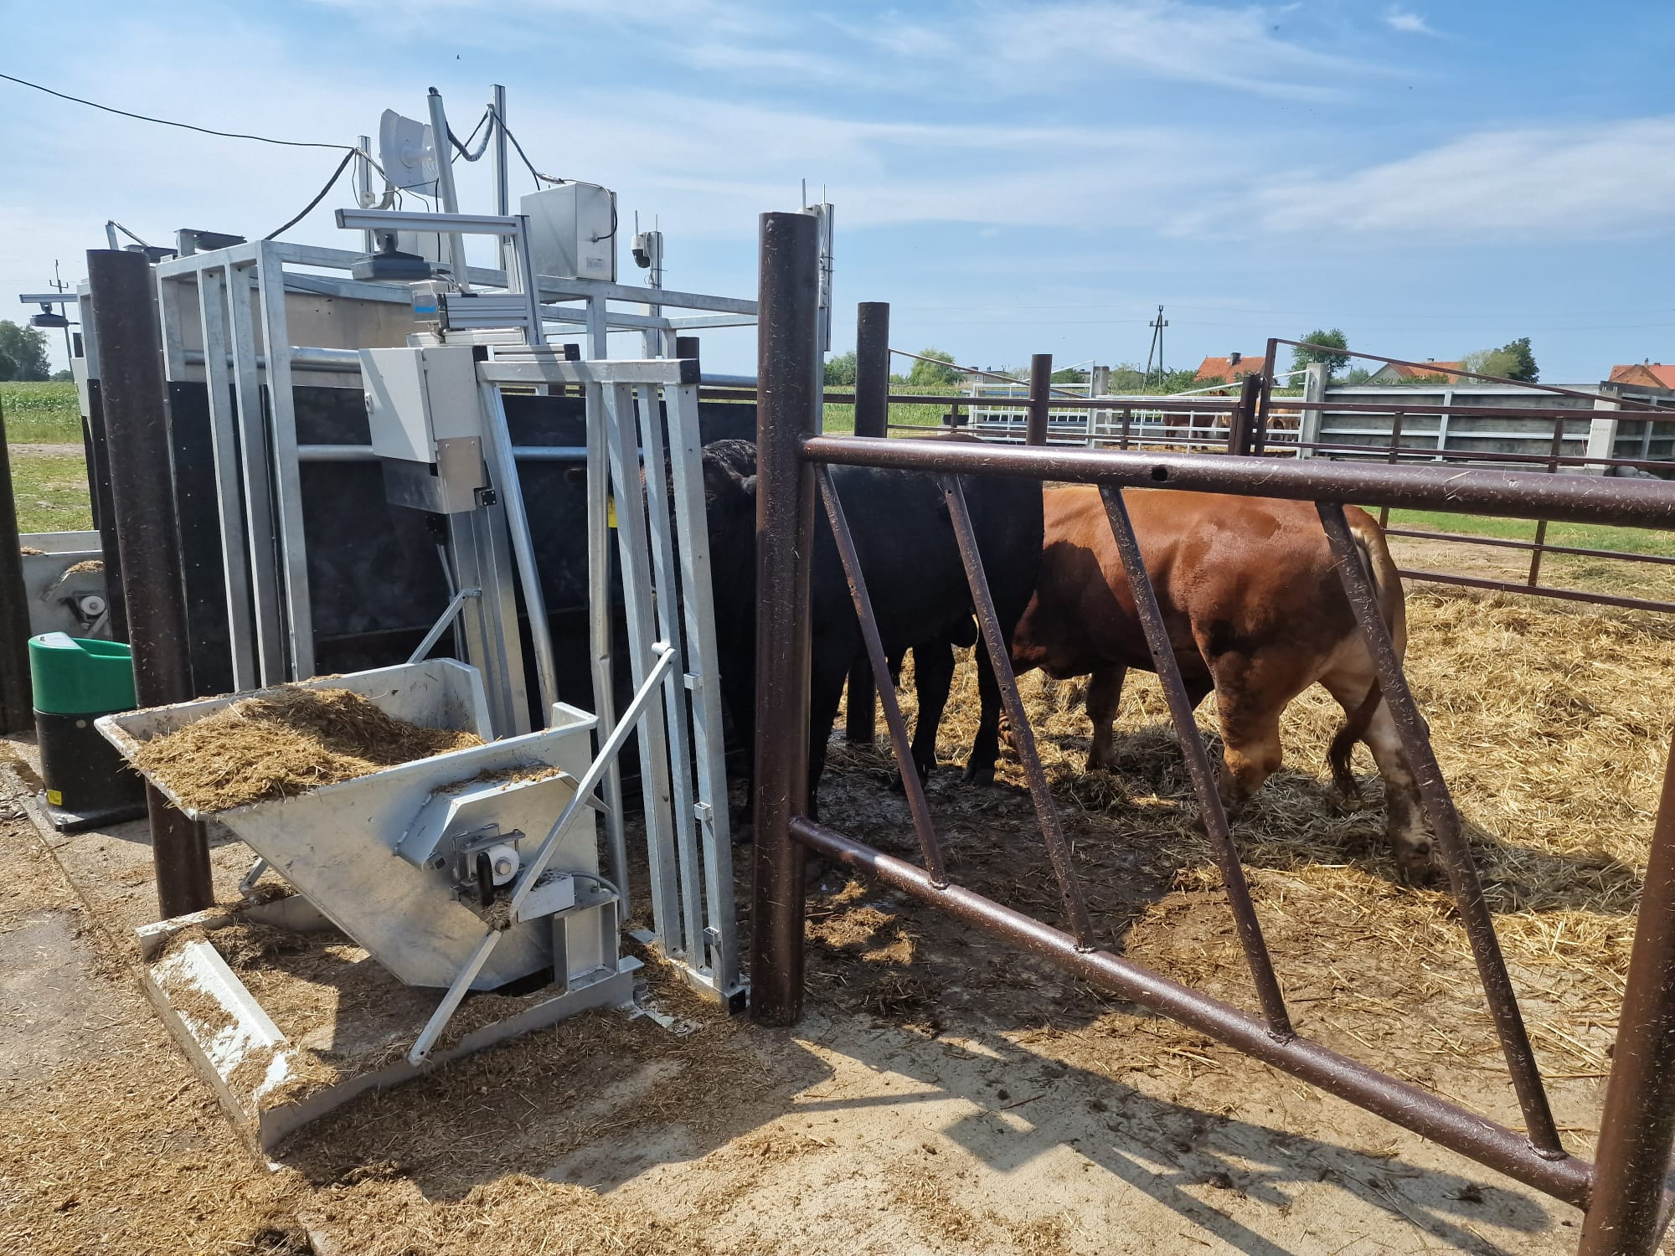

Slide 15
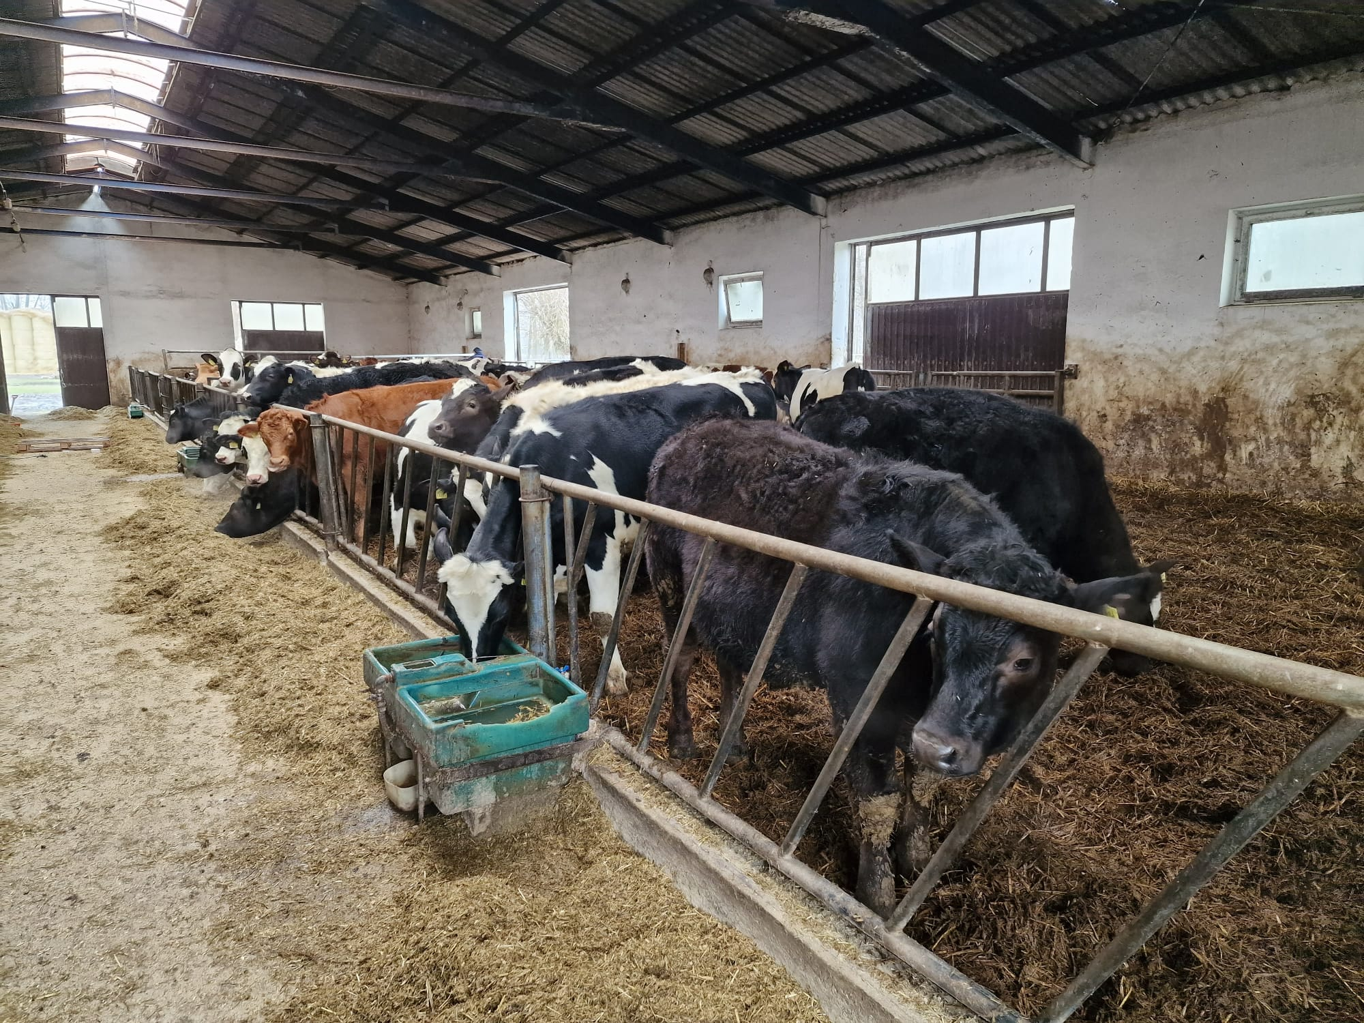
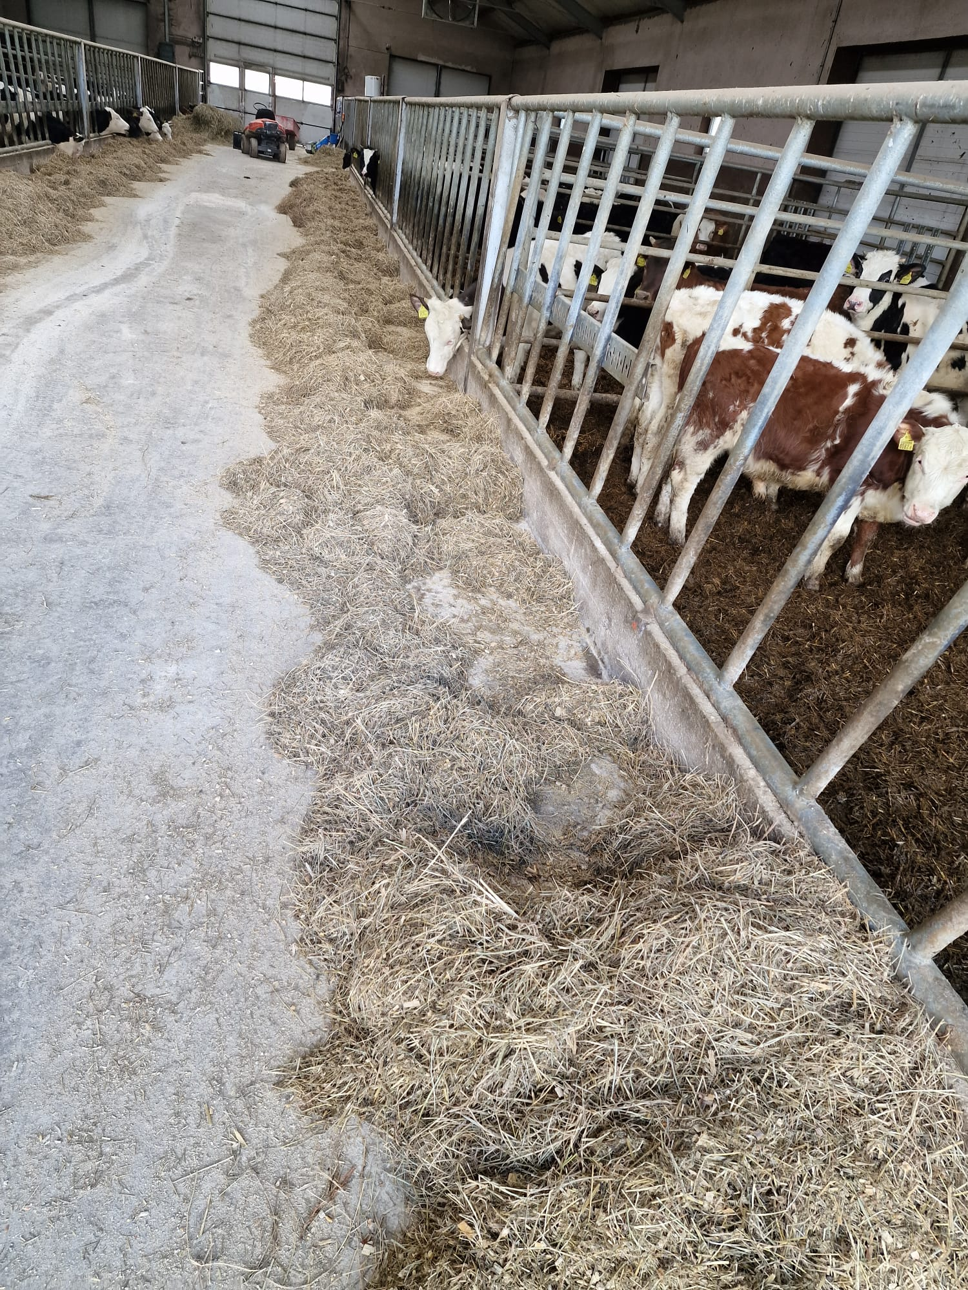
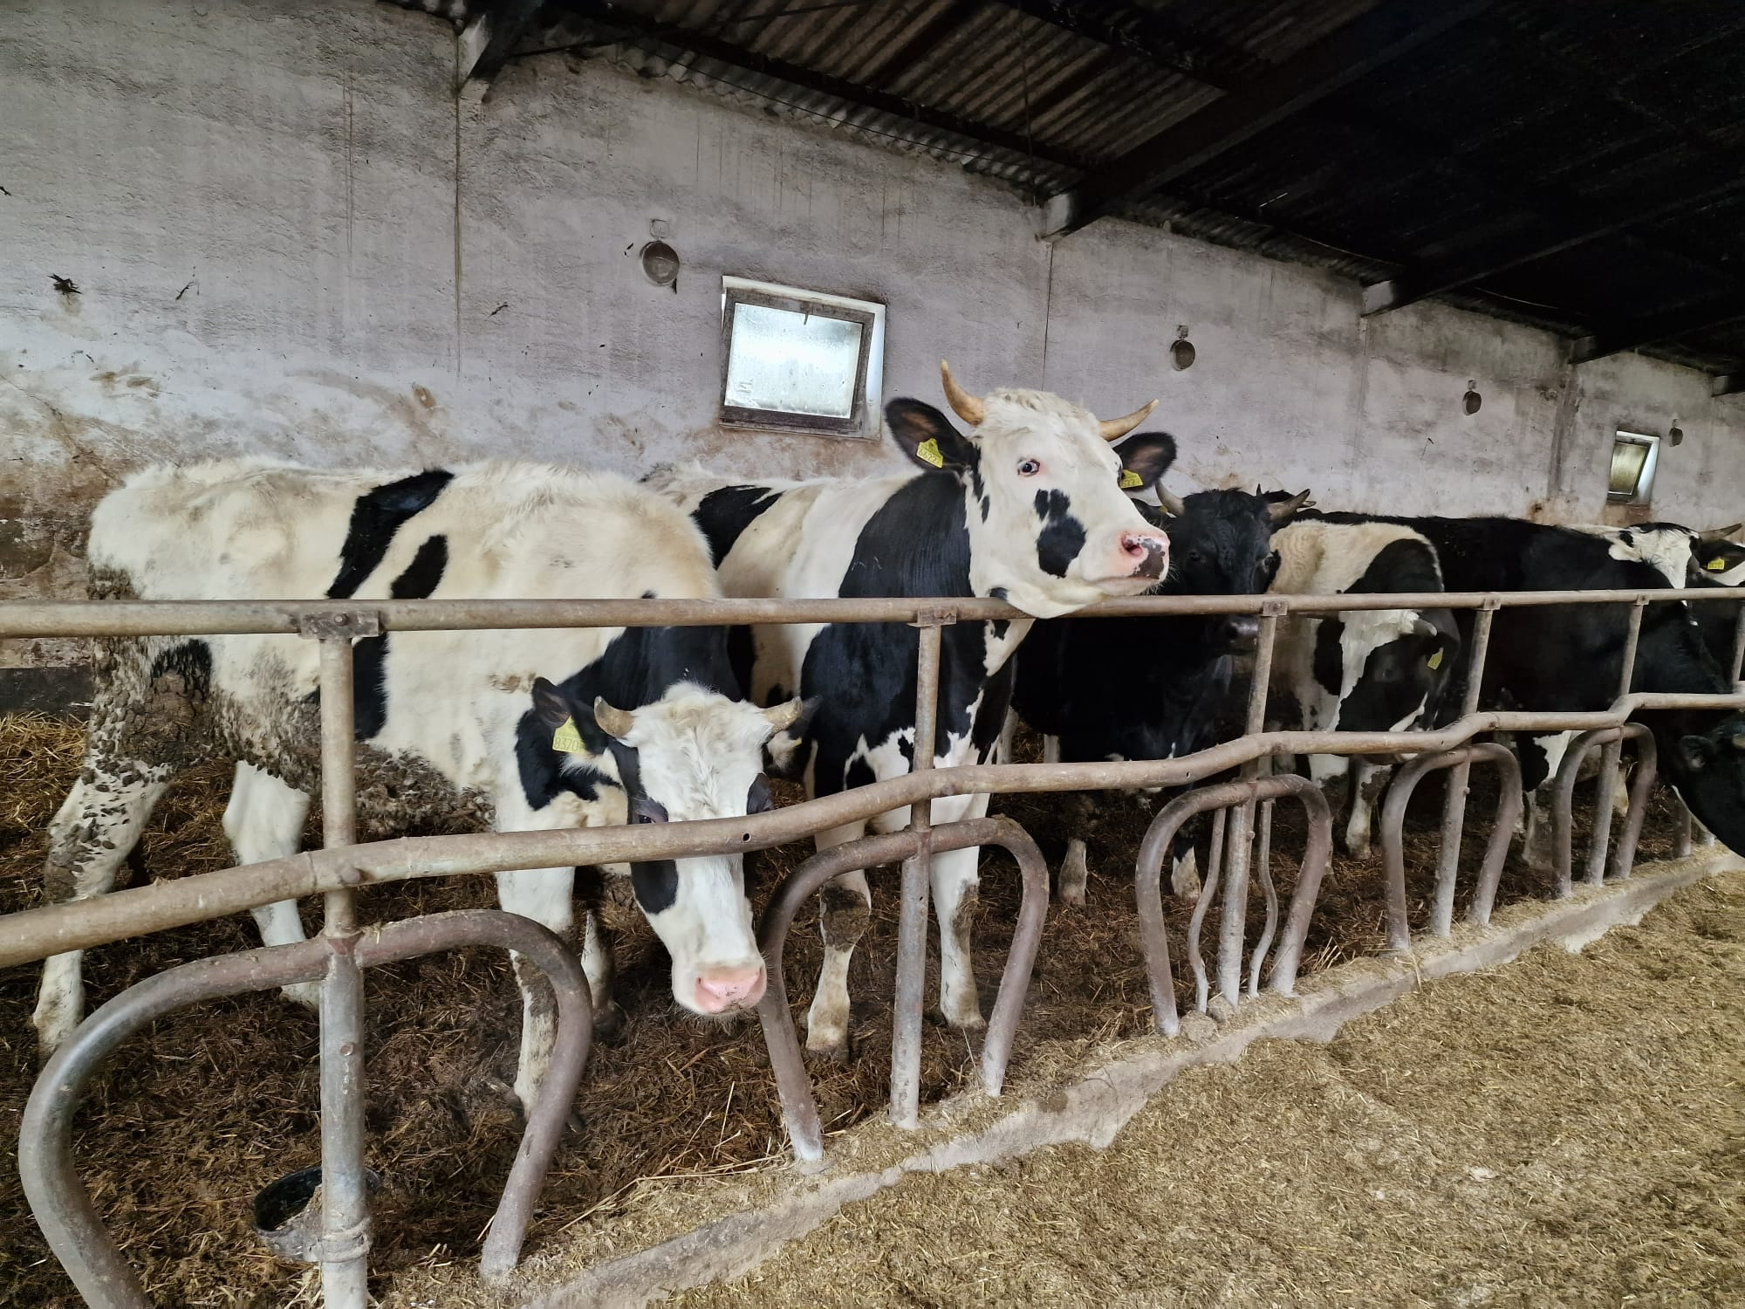

Slide 20
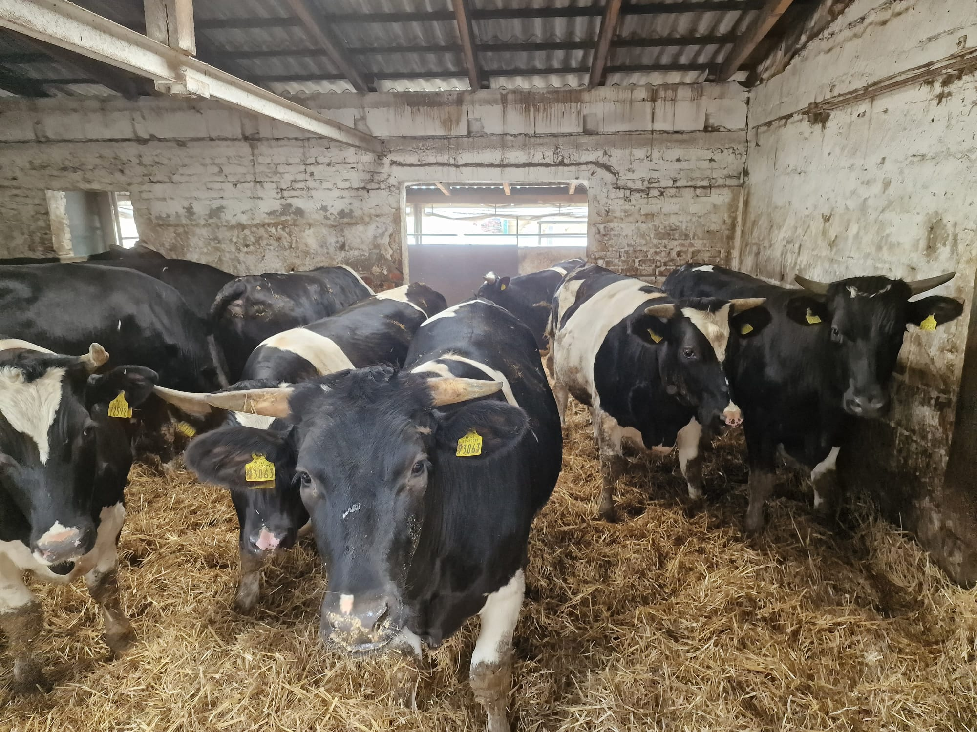
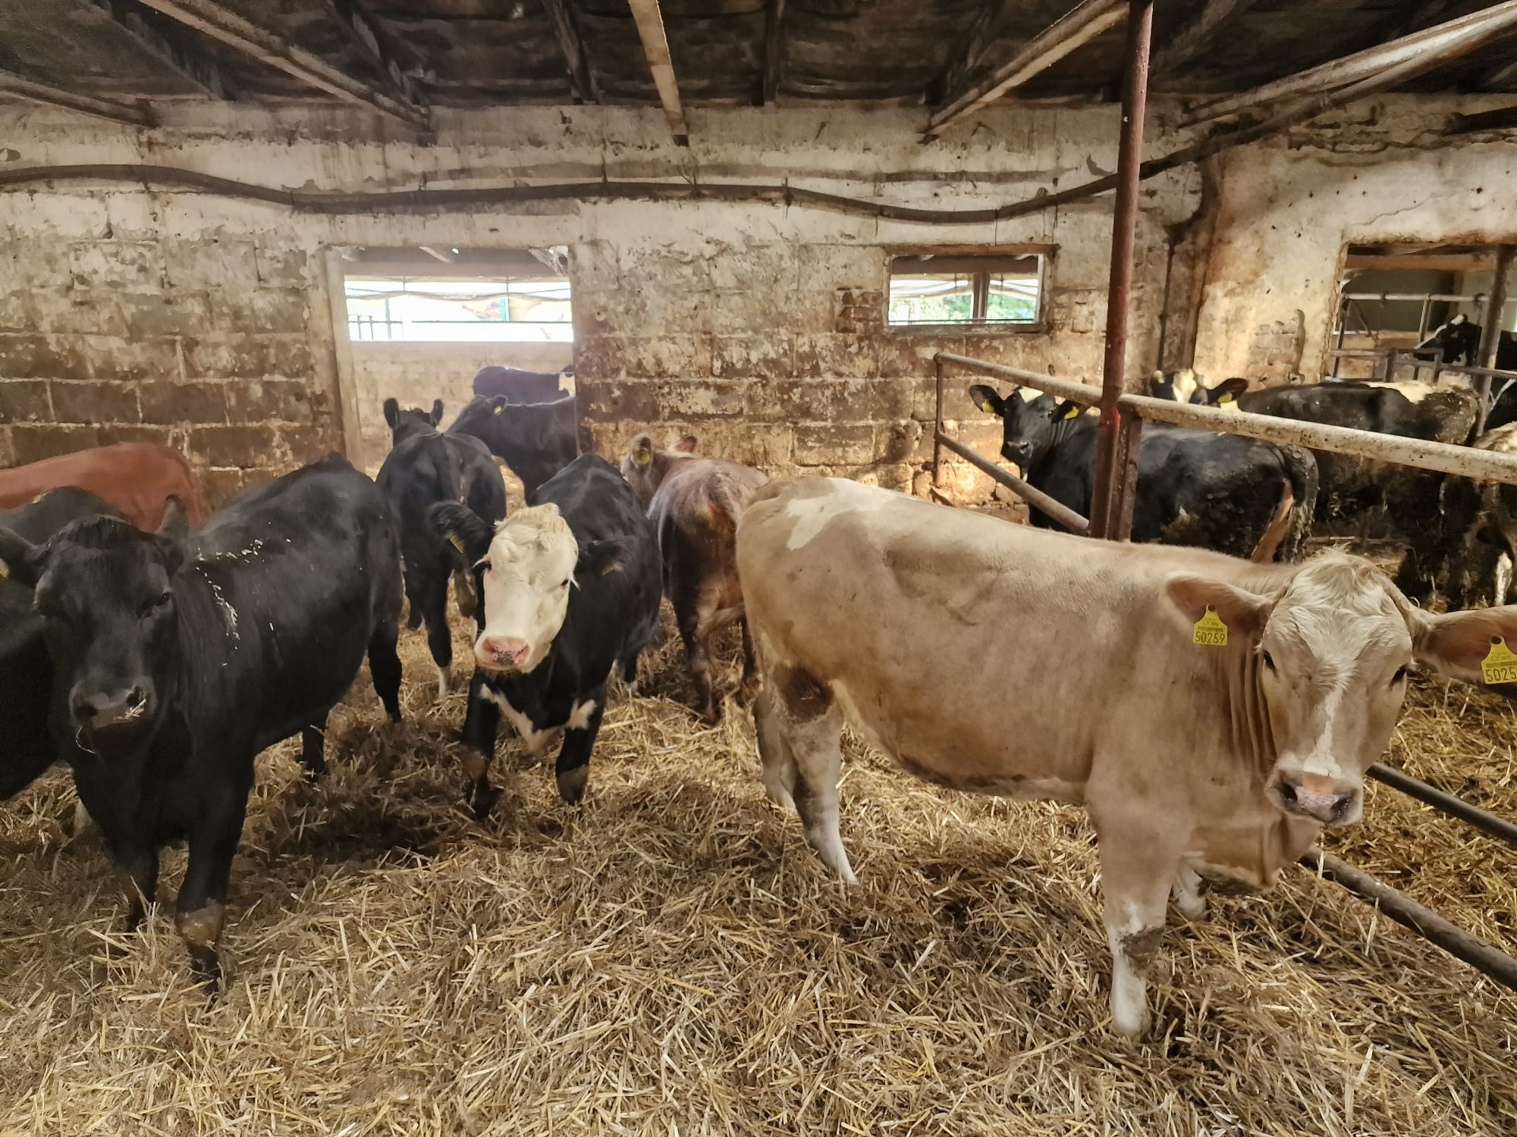

Slide 24
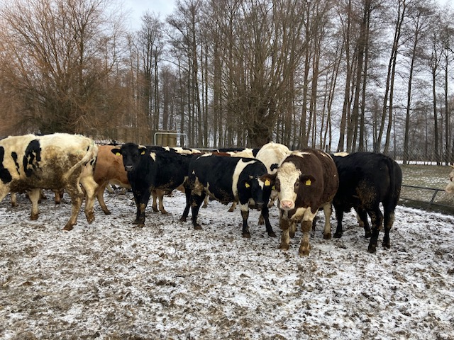
Wnioski
W trakcie trwania opasu zwierząt zarówno genotyp, wiek, jak i płeć osobników, a także gospodarstwo, w którym dokonywano pomiarów, miały wpływ na zmiany masy ciała oraz przyrosty dobowe.

Slide 25
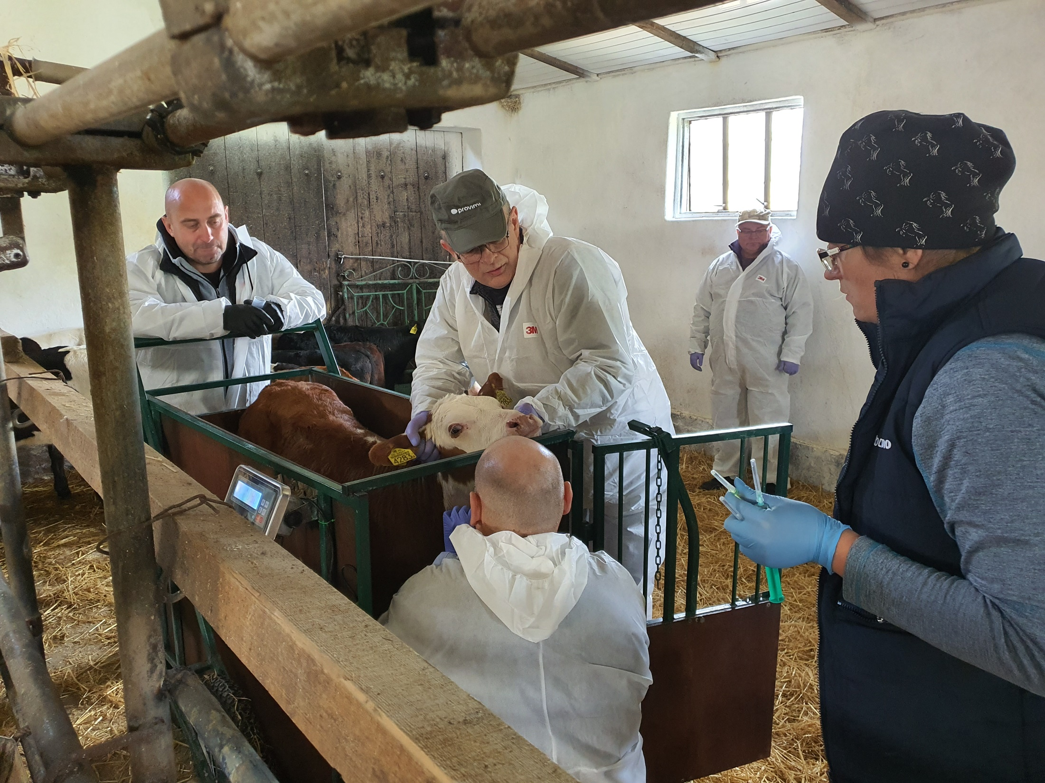
Dziękujemy za uwagę ☺

